Slide 1
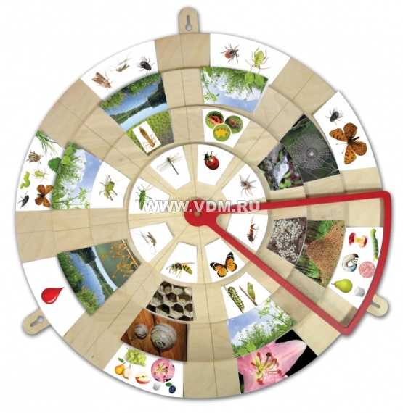
МУНИЦИПАЛЬНОЕ АВТОНОМНОЕ ДОШКОЛЬНОЕ
ОБРАЗОВАТЕЛЬНОЕ УЧРЕЖДЕНИЕ
«Центр развития ребёнка «Детский сад № 1 «Жар-птица»
Тема: «Волшебными кругами играем – речь развиваем»
Подготовила:
Новоселова Т.А.,
учитель-логопед

Slide 2
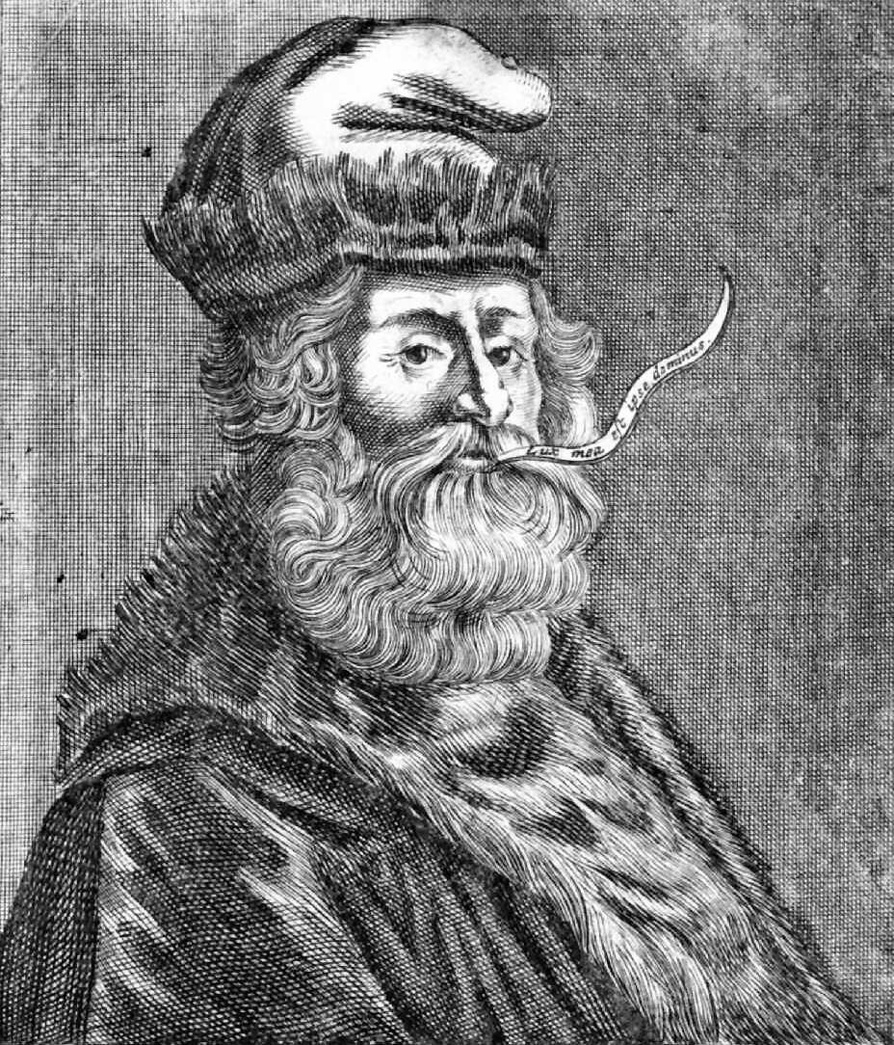
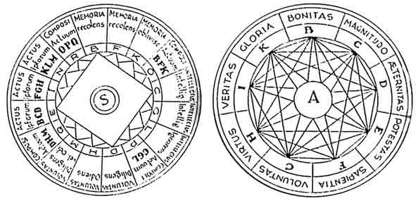
Круги Луллия – одно из средств развития интеллектуальных способностей и речи детей
Раймонд Луллий (XIII - XIVвв.) -
поэт, философ

Slide 3

«Найди реальное сочетание»

Slide 4
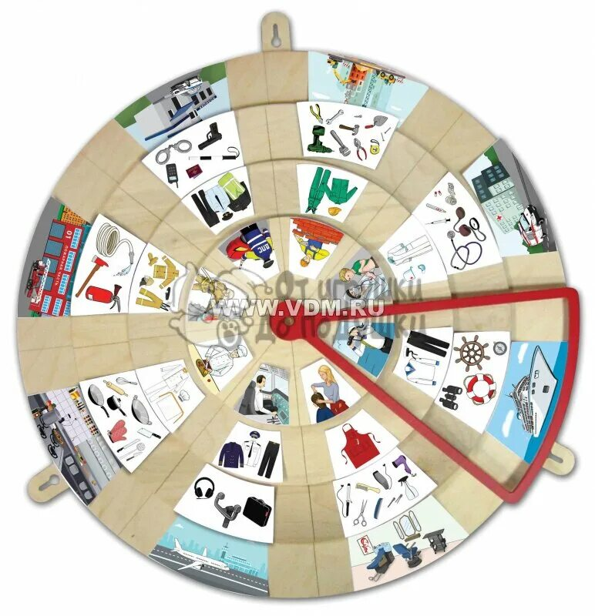
«Объясни необычное сочетание»

Slide 5
Формирование словаря
Звуковая культура речи
Подготовка к обучению грамоте
Формирование грамматического строя речи
Связная речь
Направления работы по развитию речи

Slide 6
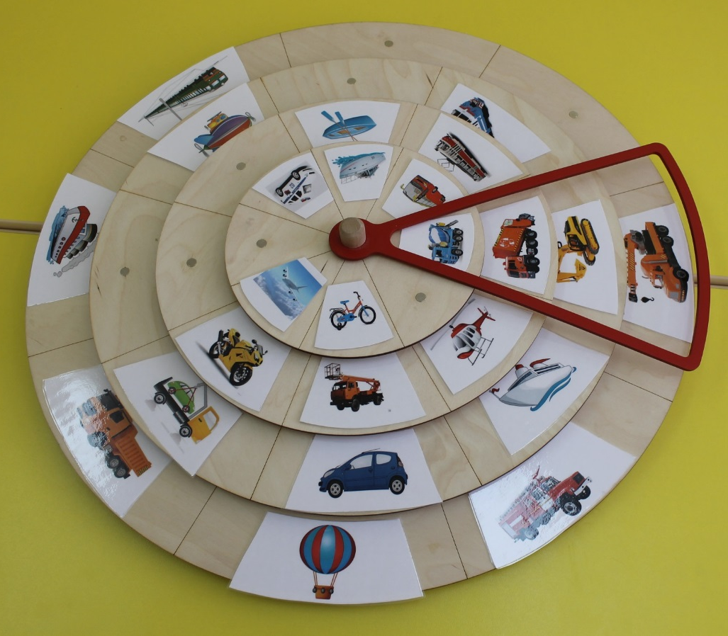
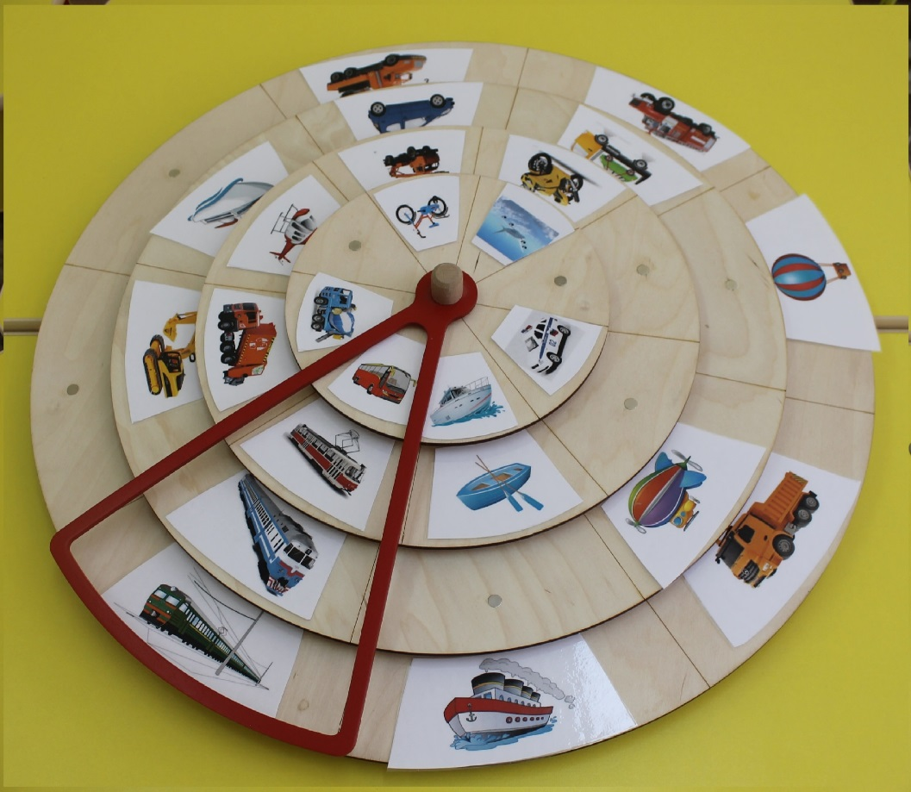
Игра на развитие словаря
«Образуй группы»

Slide 7
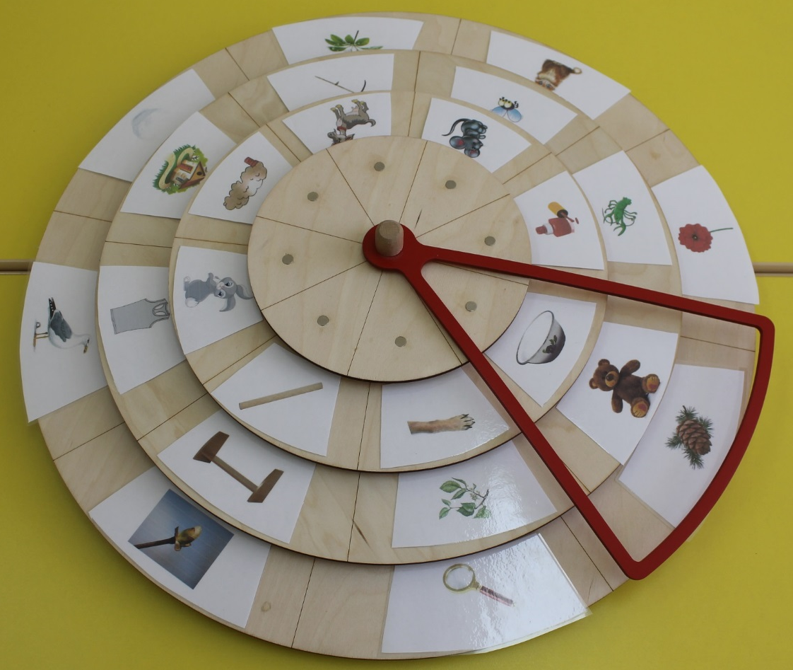
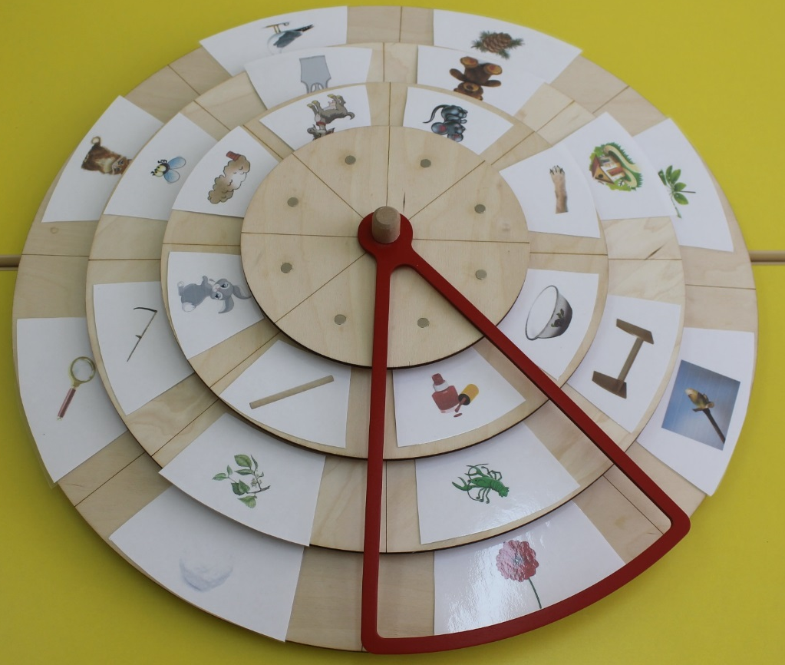
Игра по развитию звуковой культуры речи
«Парочки», «Троечки»

Slide 8
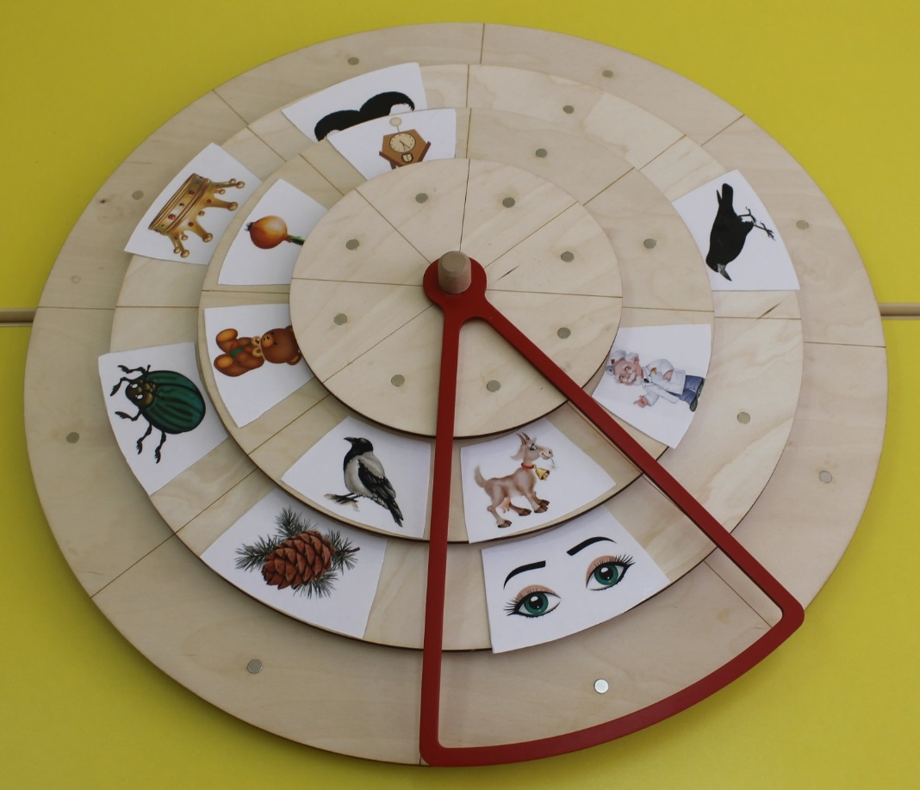
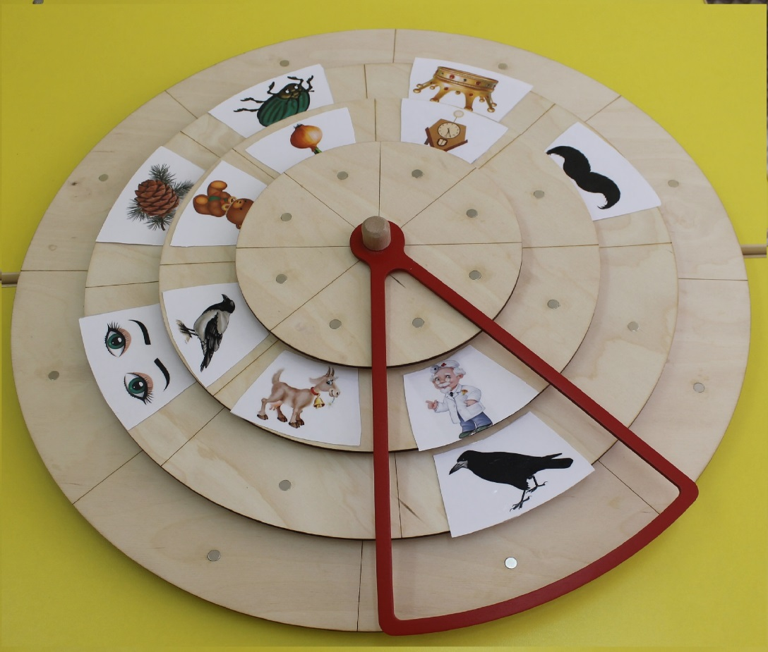
Игра «Рифмуй-ка»

Slide 9
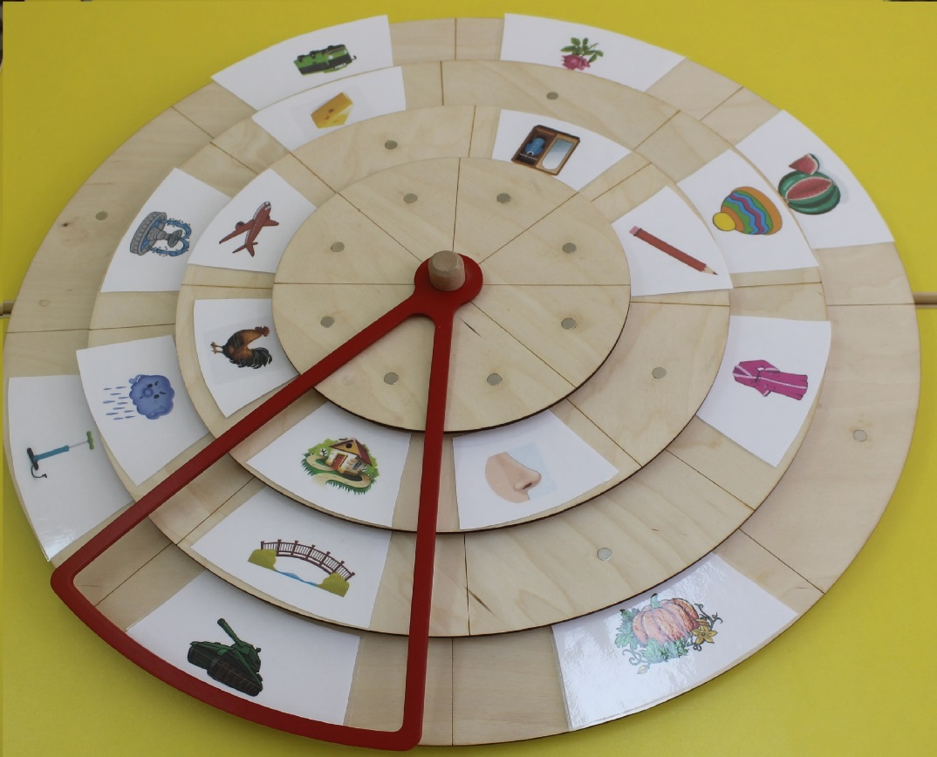
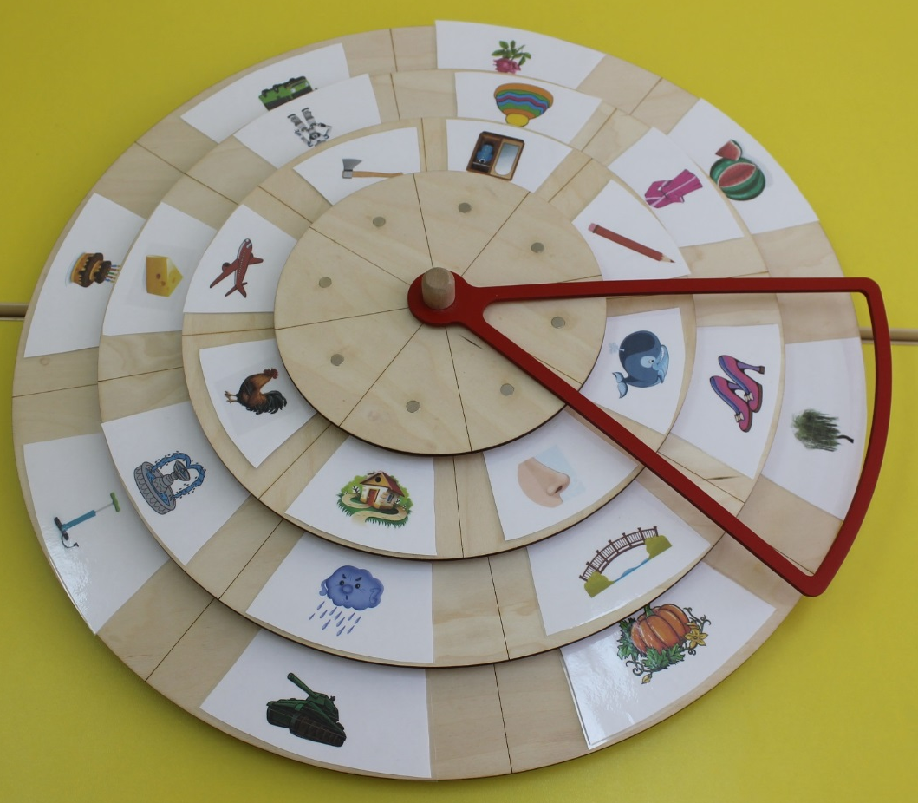
Игра «Цепочка слов»

Slide 10
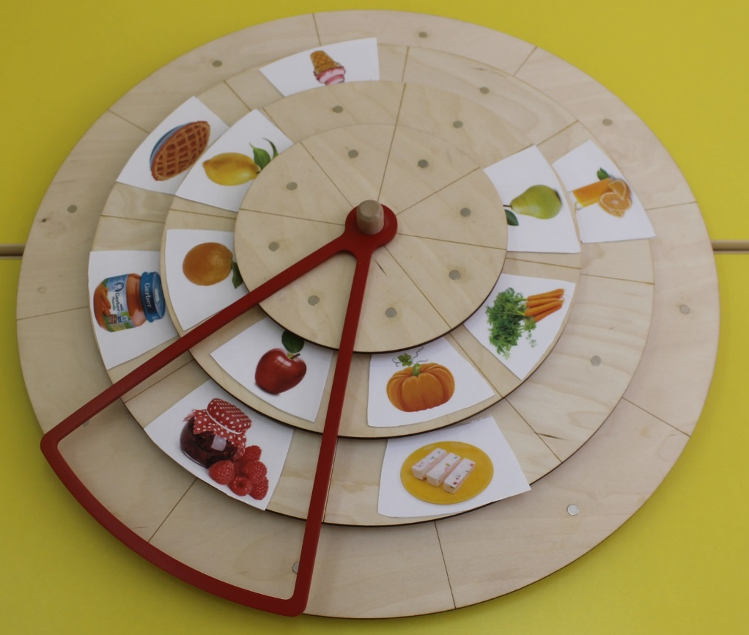
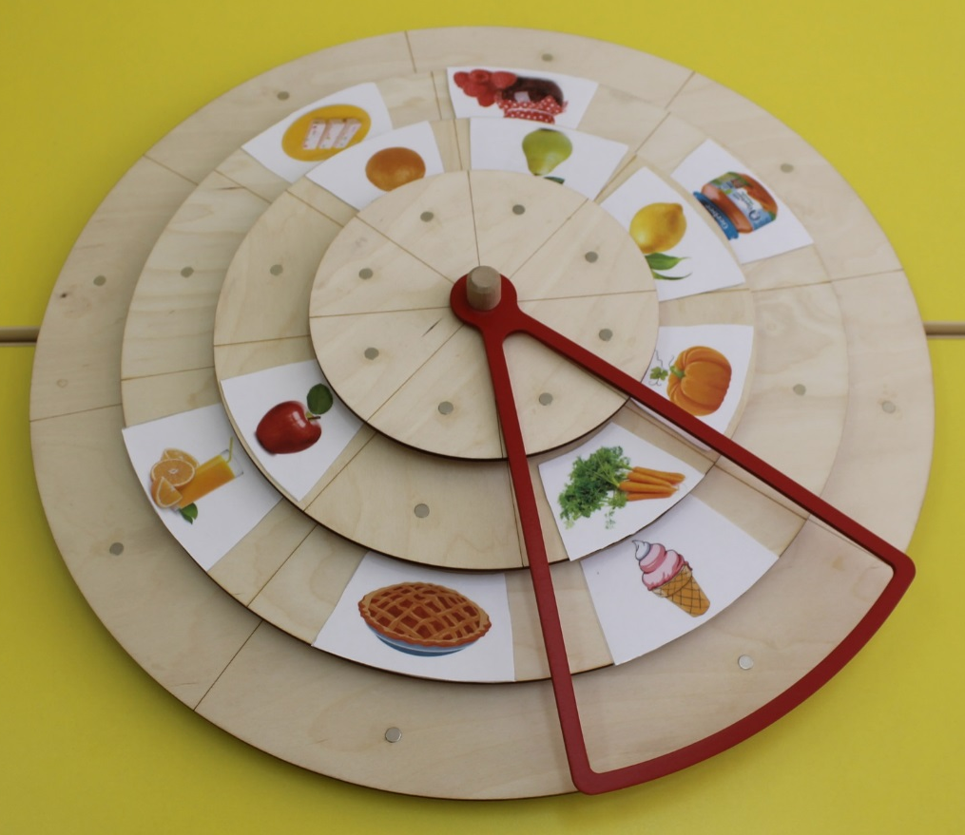
Игра на развитие грамматического строя речи
«Какой? Какая? Какое?»

Slide 11
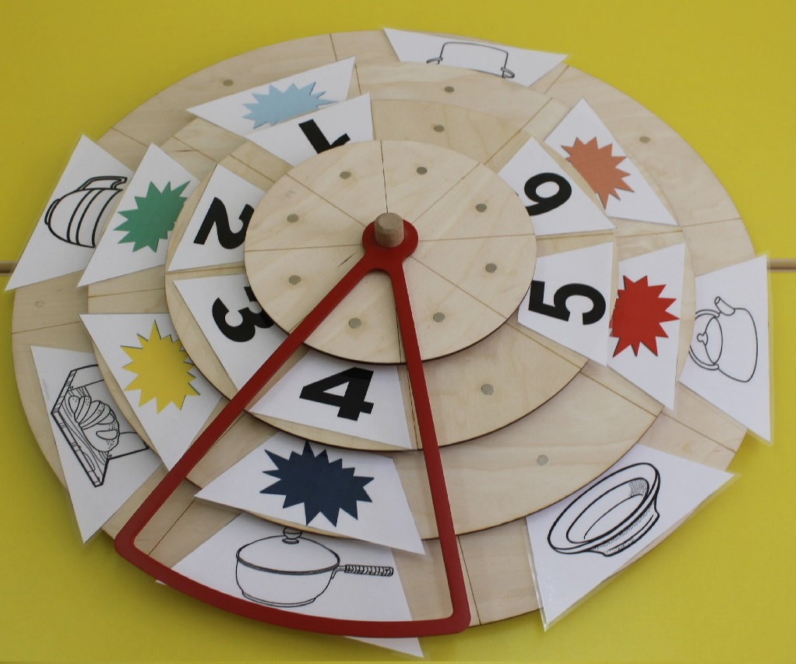
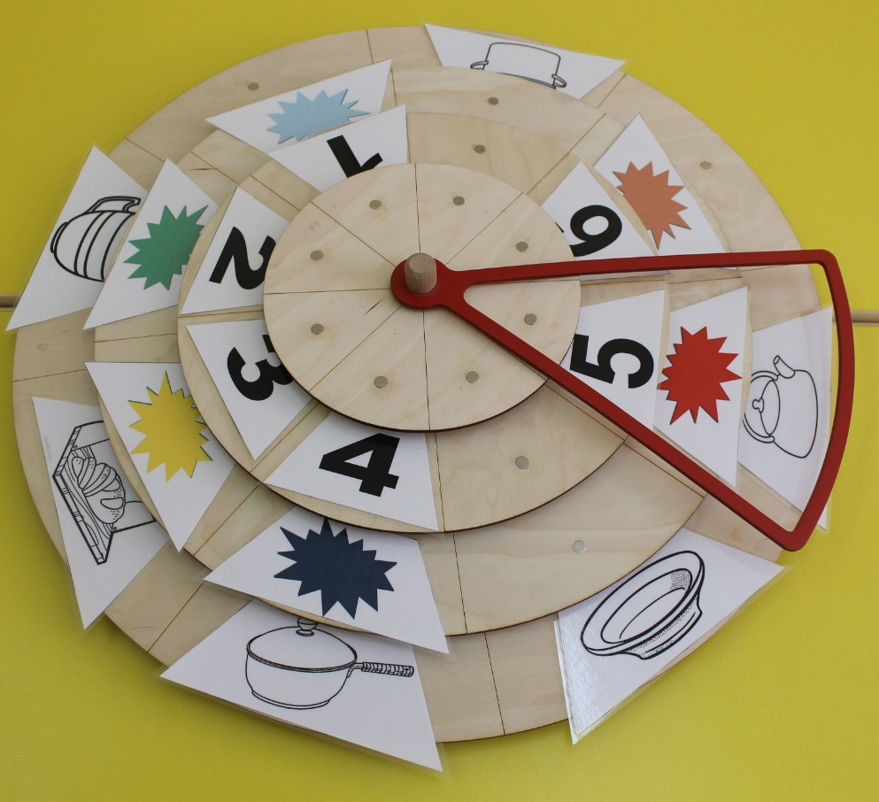
Игра «Сосчитай-ка»

Slide 12
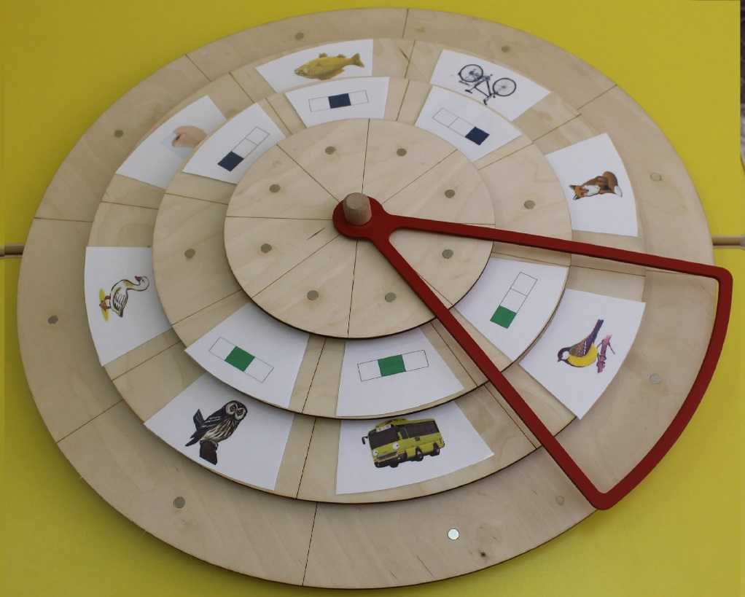
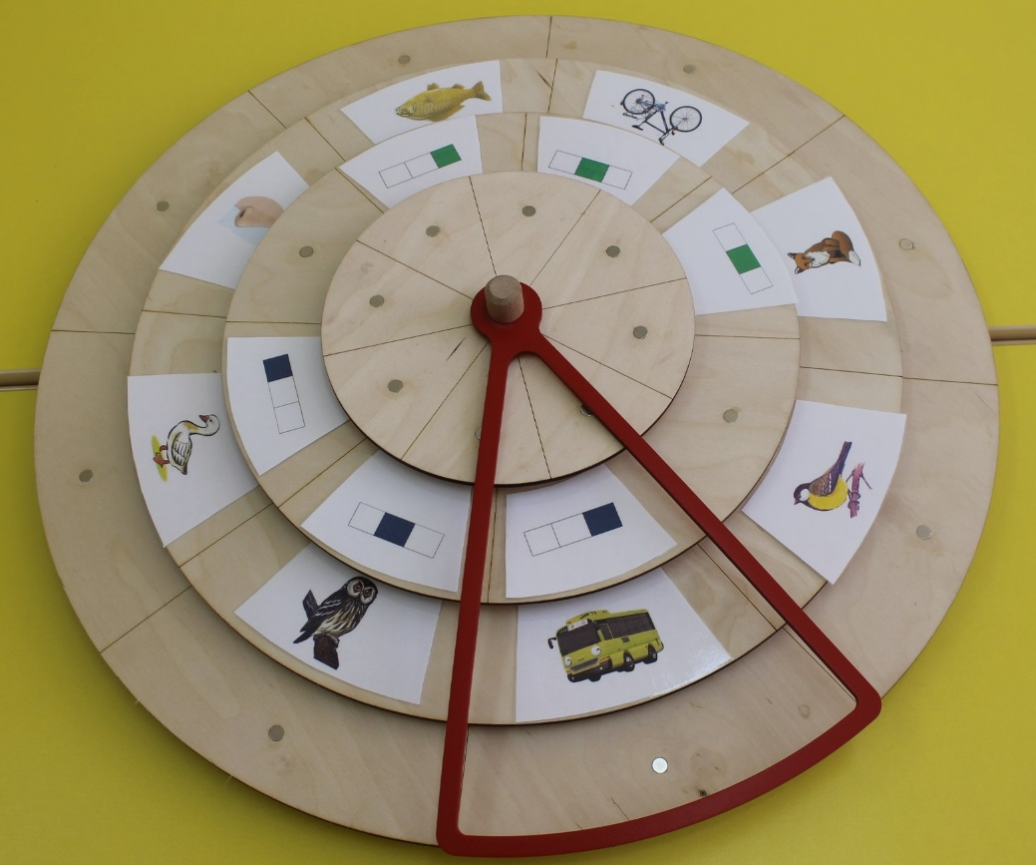
Игра по обучению грамоте
«Где спрятался звук?»

Slide 13
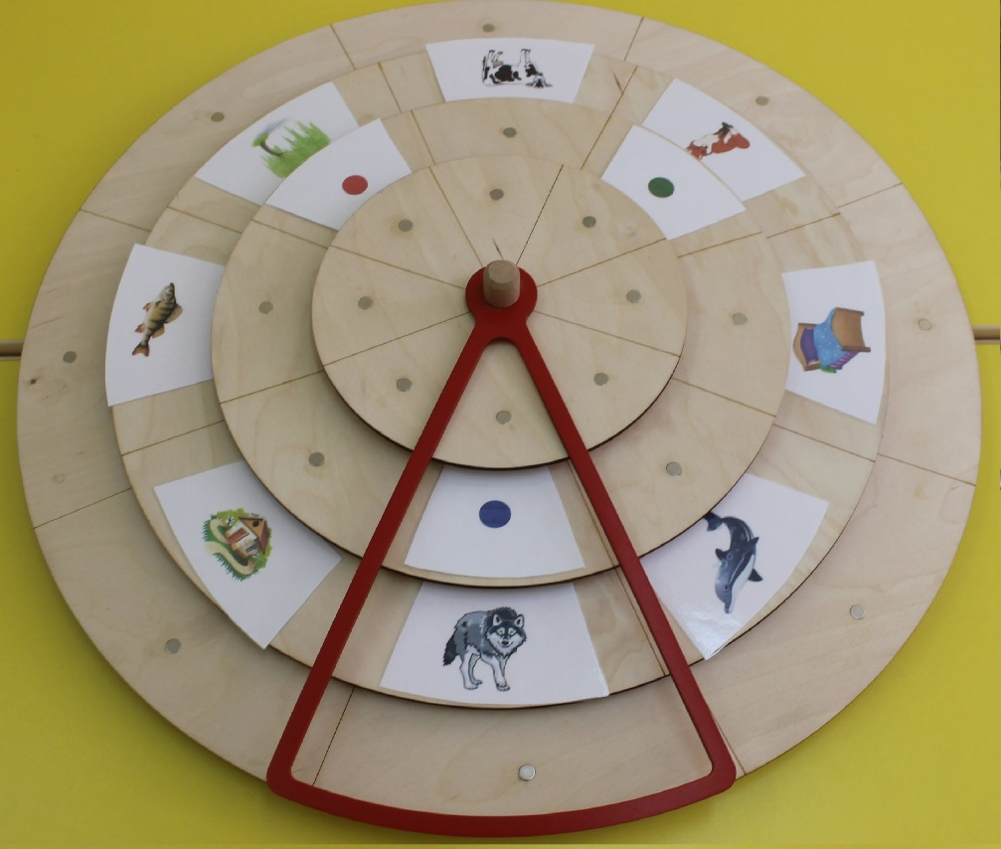
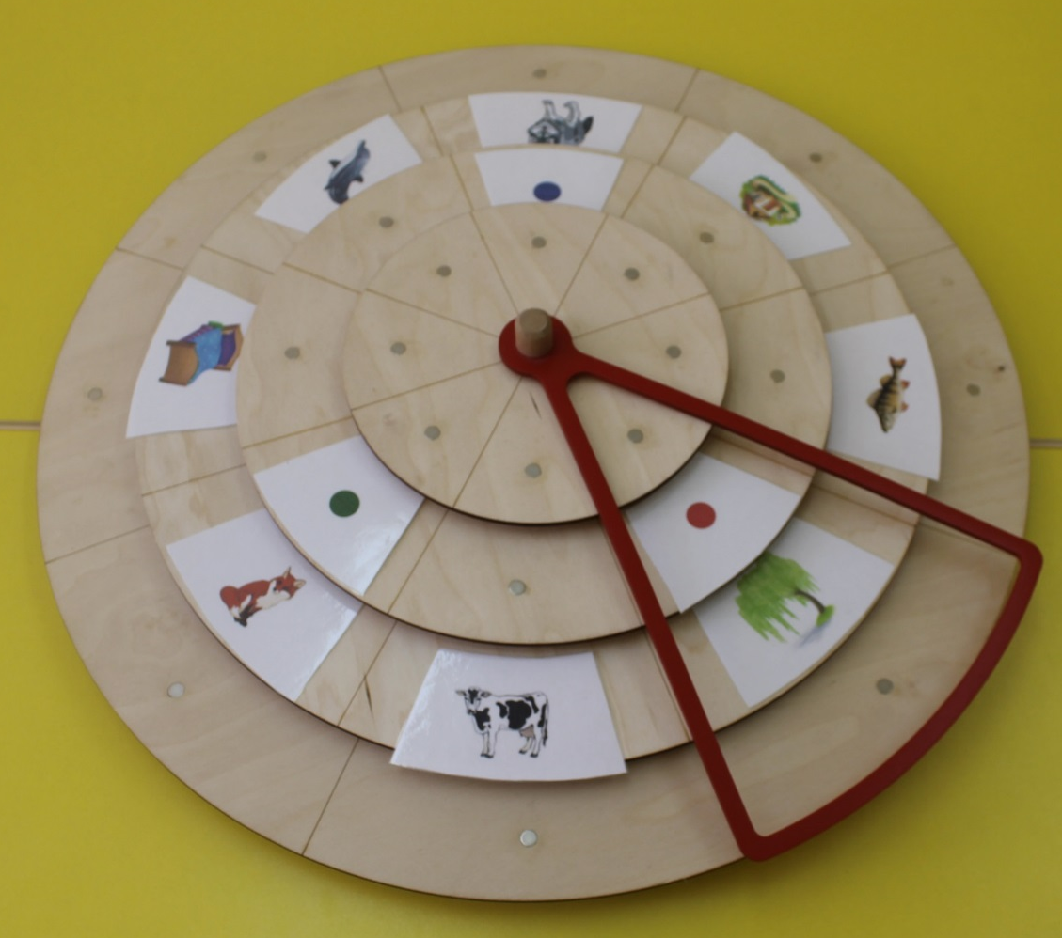
Игра «Звукaрик»

Slide 14
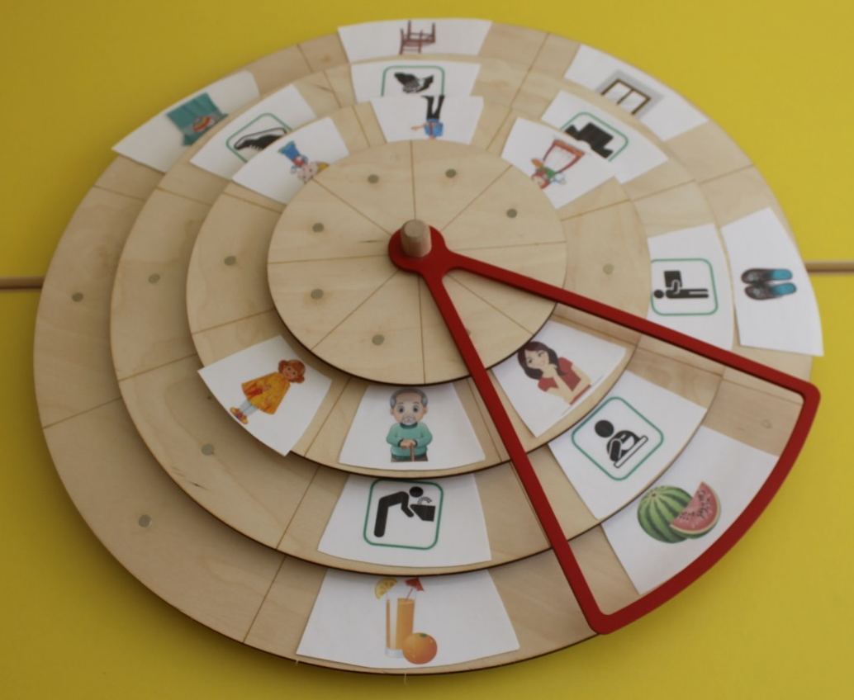
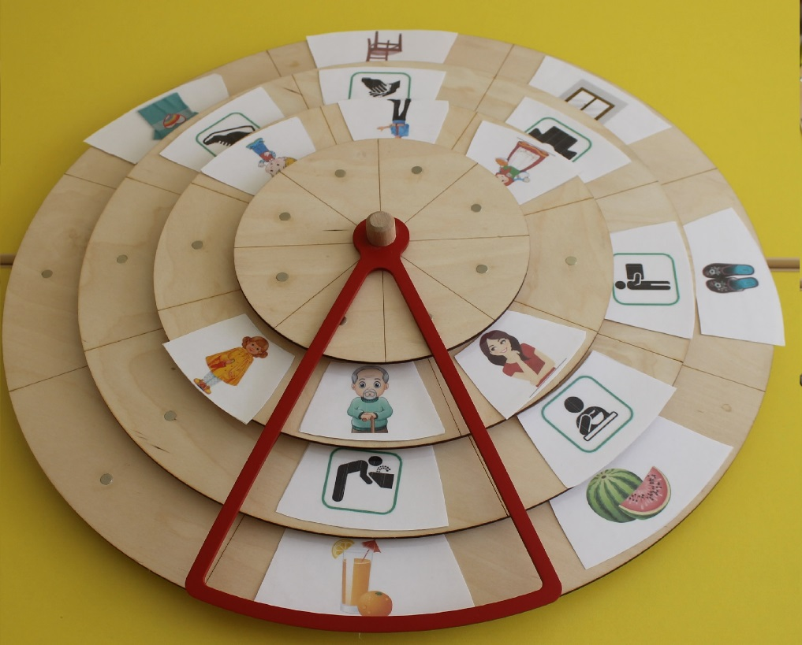
Игра на развитие связной речи
«Составь предложение»

Slide 15
Особенности «Кругов Луллия»:
Формирование навыков сотрудничества
Вариативность
Многофункцио нальность
Простота в
изготовлении

Slide 16
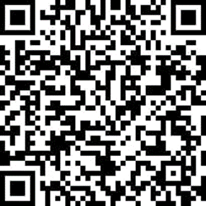
Список источников:
1. Логинова, Л. «Кольца Луллия» / Л. Логинова. –Текст : электронный // Обруч. – URL: https://www.obruch.ru/index.php%3Fid%3D8%26n%3D21%26r%3D7%26s%3D450 (дата обращения: 12.10.2022).
2. Сидорчук, Т. А. Познаём мир и фантазируем с кругами Луллия. Практическое пособие для занятий с детьми 3-7 лет / Т. А. Сидорчук, С. В. Лелюх. — Москва : АРКТИ, 2019. — Текст : непосредственный.
Дополнительную информацию можно
получить, перейдя по ссылке на
персональный сайт педагога:
https://nsportal.ru/novoselova-tatyana-aleksandrovna
или по QR-коду

